Slide 1


AJ5 – Desenvolvimento de aplicativos Web com JSP e Servlets
Modelos de Programação
Daniel Melo
12 99179-0361
danielmelo131@gmail.com

Slide 2
Page-centric ou Model-1
Introdução
neste modelo de programação todo o processamento da requisição e geração do objeto response é feito diretamente em JSPs;
modelo rápido de programação para pequenas aplicações ou protótipos;
possui a desvantagem de dar origem a JSPs com alta complexidade, que assumem diversas responsabilidades;

Slide 3
Dispatcher ou Model-2
Introdução
no atendimento a requisições web temos algumas atividades típicas:
  A - recepcionar e validar dados da requisição;
  B - acionar funcionalidades nas classes de negócio e persistência;
  C - Decidir qual resposta será exibida com base nos dados da requisição e dos retornos das funcionalidades de negócio;
  D - elaborar e resposta.
as atividades A a C ficam a cargo de componentes controladores, os Servlets.
a atividade D fica a cargo de JSPs.

Slide 4
Dispatcher ou Model-2
Introdução
neste modelo de programação os componentes JSP ficam responsáveis apenas pelas regras de apresentação, e estão desobrigados de:
  tratar aspectos de segurança;
  validar parâmetros de requisição;
  implementar lógica de negócio;
  acessar a camada de persistência;

Slide 5
Dispatcher ou Model-2
Introdução
é interessante seguir sempre as seguintes recomendações:
  evitar gerar respostas HTML no servlet;
  utilizar Servlets para gerar dados binários de resposta;
  procure sempre utilizar um servlet para recepcionar um formulário HTML ou requisições GET;
  não colocar lógica de negócios e acesso a camada de persistência nos JSPs;
  minimizar o uso de scriptlets nos JSPs – prefira os tags customizados;

Slide 6
Model Vire & Controller
MVC
MVC é uma arquitetura bastante difundida para aplicações de interação com o usuário;
o modelo de programação Model-2 é uma adequação do MVC para a web.
determina que os componentes de software devam ser agrupados em três principais responsabilidades:
  Model: componentes de lógica de negócio, persistência e entidades (dados);
  View: componentes de visualização para interação com usuários;
  Controller: componentes que interpretam requisições, acionam componentes do Model e despacham para componentes View;

Slide 7
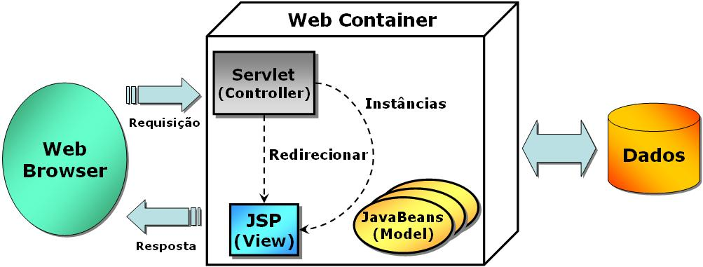
Model Vire & Controller
MVC
Ver códigos XX, pág XX

Slide 8
Model Vire & Controller
MVC
o MVC isola os componentes Model de forma que eles não tenham nenhuma dependência com a View ou o Controller;
assim, podemos reaproveitar a lógica de negócio em diferentes tipos de interação com o usuário;
a divisão de responsabilidades facilita o desenvolvimento e a manutenção da aplicação, tornando-a mais flexível;
Ver códs 8.1 a 8.5, págs 147 a 149

Slide 9
Model Vire & Controller
Laboratório: MVC
Laboratório aj5lab08_01, pág 151

